Slide 1
La cura di relazioni significative
Scuola di Formazione ACI – settore adulti

Slide 2
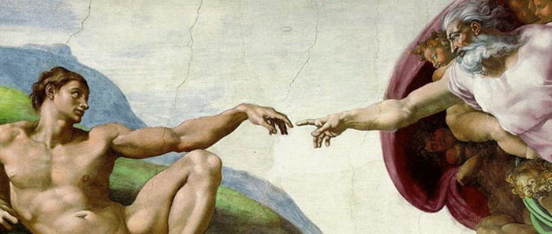
Fin dall’inizio la Bibbia ci parla di relazioni

Slide 3
Relazione = relatio
che deriva da relatus, participio passato di
referre = riferire, riportare, stabilire un legame,
un rapporto, un collegamento...
la capacità di creare dei legami

Slide 4
ma è davvero importante
entrare in relazione?

Slide 5
io

Slide 6
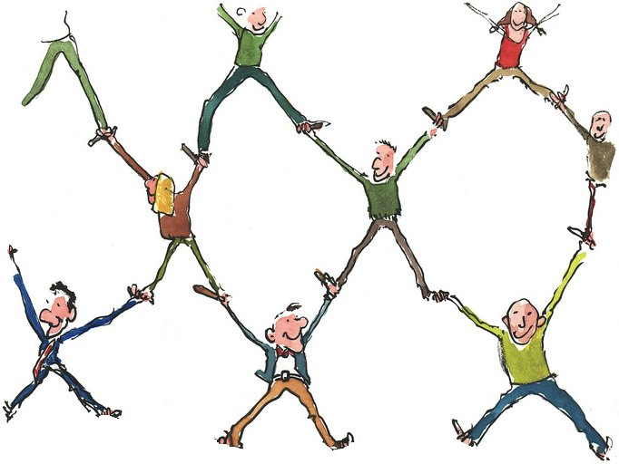
Noi siamo le nostre relazioni

Slide 7
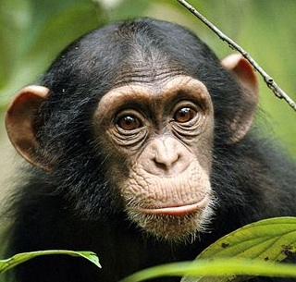
Quando
una relazione può definirsi
significativa?

Slide 8
Alcuni elementi chiave:
Intimità
Fiducia
Sentirsi accettati
Svelamento di sé (apertura all’altro)
Reciprocità e responsività (capacità di rispondere ai bisogni dell’altro)
Sostegno (percepito)
Autonomia e individualità

Slide 9
Il mio gruppo ACI
Come sono le relazioni al suo interno?
Come vengono curate? (tra te e il gruppo e all'interno dei componenti del gruppo)
Quali sono gli elementi positivi?
Quali quelli in cui si può crescere?

Slide 10
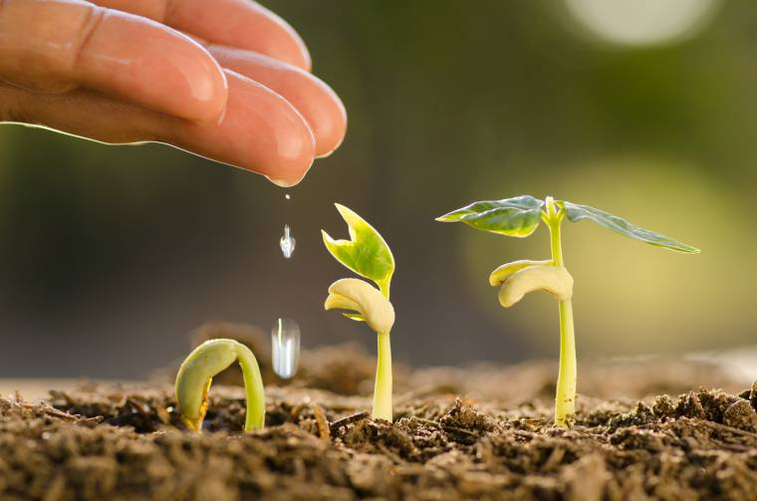
Alcuni strumenti
per coltivare
le relazioni

Slide 11
Accoglienza
Quali sono gli atteggiamenti che mi fanno sentire accolto?
Quali quelli in cui non mi sento accolto?

Slide 12
Mi sento “visto”
saluto, gioia, domande, ci si ricorda di…
Non mi sento giudicato
imparare a sospendere il giudizio
Non mi sento ingabbiato in uno schema
accettare l’altro per come è e non per come io vorrei che fosse
Mi sento ascoltato
lascio spazio all’altro
Mi sento amato
apprezzato, voluto bene
Clima positivo
no lamentele, atteggiamento costruttivo, di valorizzazione

Slide 13
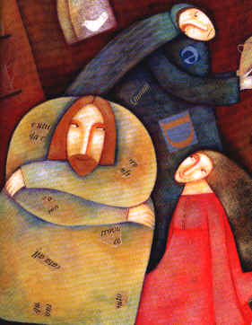
Marta e Maria

Slide 14
Lc 10,38-42
Mentre erano in cammino, entrò in un villaggio e una donna, di nome Marta, lo ospitò. Ella aveva una sorella, di nome Maria, la quale, seduta ai piedi del Signore, ascoltava la sua parola.
Marta invece era distolta per i molti servizi. Allora si fece avanti e disse: "Signore, non t'importa nulla che mia sorella mi abbia lasciata sola a servire? Dille dunque che mi aiuti".
Ma il Signore le rispose: "Marta, Marta, tu ti affanni e ti agiti per molte cose, ma di una cosa sola c'è bisogno. Maria ha scelto la parte migliore, che non le sarà tolta".

Slide 15
Ascolto
Quando parli a qualcuno, quali sono i suoi atteggiamenti che ti infastidiscono?

Slide 16
Cosa vuol dire ascoltare?

Slide 17
Ascoltare
non è un sinonimo di sentire
AURIS = orecchio
letteralmente significa porgere l’orecchio, udire con attenzione.
Cioè il tendere verso…
È cioè la tensione di tutta la persona verso l’altro e non semplicemente verso il suo pensiero.
La parola che è collegata ad ascoltare (questa si ne è il sinonimo) è
udire dal latino AU – DIRE = percepire, essere proteso verso
ed include sia il sentire intellettuale che il raccogliere gli affetti dell’animo (emozioni e sentimenti).

Slide 18
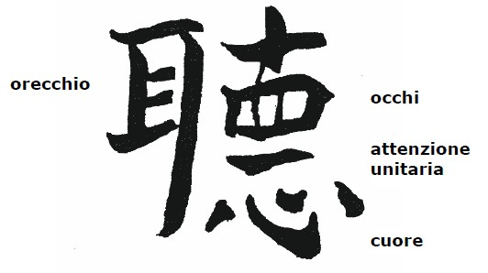
L’ascolto coinvolge tutta la persona

Slide 19
Ascoltare non è facile perché richiede il superamento di molte barriere, prime fra tutte i miei filtri, predisposizioni, interessi, punti di vista…

Slide 20
Nell’ascolto sono coinvolti 3 processi
la ricezione del messaggio (senza filtri e giudizi, mettendosi da parte)
l’elaborazione del messaggio
la risposta al messaggio

Slide 21
1. Ricezione dell’ascolto
Livello di ascolto
superficiale:
quando siamo concentrati su noi stessi:
non possiamo o non vogliamo ascoltare
Notes:
Cosa non è l’ascolto:
Non è essere gentili
Non significa dare ragione (i giapponesi che dicono sempre si)
Non è semplicemente sentire
Non è un’attività semplicemente ricettiva (unidirezionale)
Ascolto attivo

Slide 22
1. Ricezione dell’ascolto
Livello di ascolto
parziale:
se ascoltiamo solo una parte del messaggio solo le parole o solo il tono
Notes:
Cosa non è l’ascolto:
Non è essere gentili
Non significa dare ragione (i giapponesi che dicono sempre si)
Non è semplicemente sentire
Non è un’attività semplicemente ricettiva (unidirezionale)
Ascolto attivo

Slide 23
1. Ricezione dell’ascolto
Livello di ascolto
pieno:
se ascoltiamo con attenzione la totalità del messaggio.
L’altro si sente accolto.
Notes:
Cosa non è l’ascolto:
Non è essere gentili
Non significa dare ragione (i giapponesi che dicono sempre si)
Non è semplicemente sentire
Non è un’attività semplicemente ricettiva (unidirezionale)
Ascolto attivo

Slide 24
1. Ricezione dell’ascolto
Gli ostacoli dell’ascolto
Penso già a cosa dirò (e non ascolto più)
Ascolto selettivo, colgo solo ciò che voglio sentire (filtro)
Incasellamento dell’altro
Non considerare il LNV
Codice linguistico
Notes:
Cosa non è l’ascolto:
Non è essere gentili
Non significa dare ragione (i giapponesi che dicono sempre si)
Non è semplicemente sentire
Non è un’attività semplicemente ricettiva (unidirezionale)
Ascolto attivo

Slide 26
3. Risposta al messaggio
La risposta al messaggio da parte di chi ascolta diventa scambio, interazione con il ricevente, e nasce come conseguenza dei primi due punti.
Chi parla ha bisogno sentirsi accolto e compreso, poi la risposta dipende da ciò che è il suo effettivo bisogno:
rassicurazione, supporto, relazione amichevole, consiglio…

Slide 27
ascoltare è accogliere

Slide 28
Avere cura
Attenzione e vicinanza
“Perché sei un essere speciale
e io avrò cura di te”

Slide 29
osservare
ob - servare
ob = avanti, sopra, sotto
servare = custodire, salvare, guardare

Slide 30
osservare
ob - servare
è la capacità di rimanere aperti a 360° e cogliere tutto ciò che abbiamo intorno e di trattenerlo, custodirlo, per cogliere i significati e le relazioni tra le cose.

Slide 31
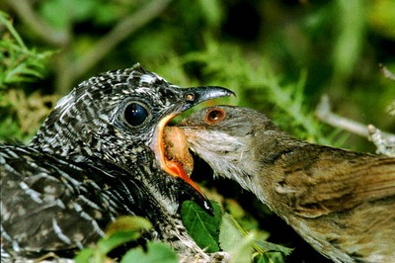

Slide 32
Vicinanza:
ricordare = portare nel cuore
domandare = mi interessi
presenza concreta = telefonata, messaggio, mail…

Slide 33
Condivisione
Esperienze, pensieri, obiettivi, progetti
Portare sé stessi e gli altri all’inizio dell’incontro,
nel momento di preghiera

Slide 34
Convivialità
Momenti di divertimento, svago, festa
Gesù pranzava con le persone

Slide 35
Correzione fraterna
Solo quando io per primo mi metto in gioco, quando testimonio, quando c’è il giusto clima di fiducia

Slide 36
3 passi concreti
Individua 1 o più obiettivi prioritari per la crescita nella relazione del tuo gruppo AC.
Definisci adesso i diversi passi (concreti) necessari per poter raggiungere il più importante
Qual è il primo passo? portalo a casa come impegno.

